Slide 1
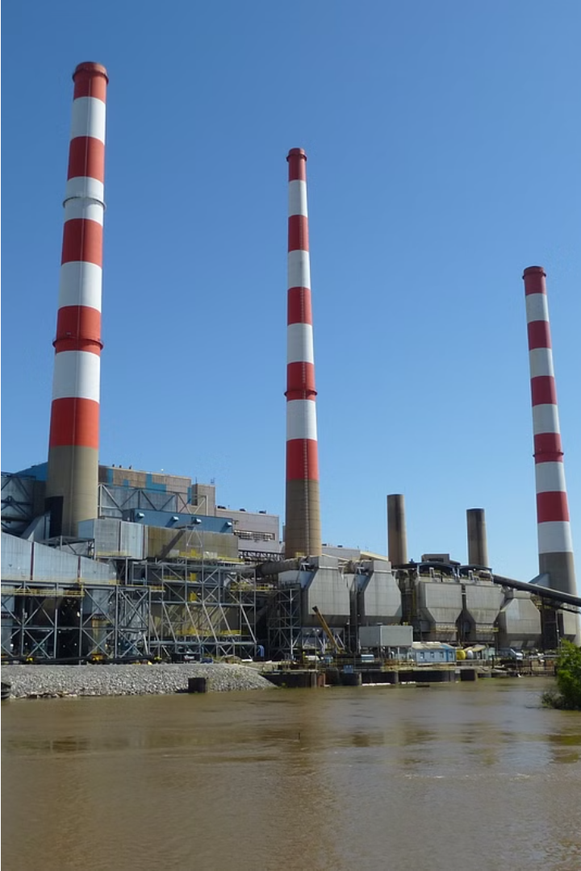
ГОСТ Р ИСО/МЭК 27019-2021: Управление информационной безопасностью в электроэнергетике
Данный стандарт определяет требования к системам управления информационной безопасностью для организаций, занятых в сфере энергетики. Он помогает обеспечить надежную защиту информационных активов и критической инфраструктуры в энергетическом секторе.

Slide 2

Область применения стандарта
1
Энергетические компании
2
Промышленные объекты
Стандарт распространяется на организации, вовлеченные в производство, передачу и распределение электроэнергии.
Он также применим к промышленным установкам и объектам в энергетическом секторе.
3
Смежные отрасли
Требования могут использоваться в других отраслях, тесно связанных с электроэнергетикой.

Slide 3
Основные термины и определения
Ключевые понятия
Релевантные аспекты
Энергетический контекст
Информационная безопасность, риски, угрозы, контрмеры, системы управления.
Активы, уязвимости, инциденты, непрерывность бизнеса, соответствие требованиям.
Энергетические системы, критическая инфраструктура, регулирующие органы.

Slide 4

Требования к СУИБ
Контекст организации
1
Понимание внешних и внутренних факторов, влияющих на информационную безопасность.
2
Лидерство и обязательства
Руководство должно демонстрировать приверженность управлению ИБ и выделять необходимые ресурсы.
Планирование СУИБ
3
Определение целей, ролей, ответственности и процессов управления ИБ.

Slide 5
Управление рисками ИБ
Определение рисков
Обработка рисков
Идентифицировать, анализировать и оценивать риски для информационных активов.
Разработка и внедрение мер по снижению, принятию или избеганию рисков.
Мониторинг рисков
Документирование
Отслеживать изменения в рисках и корректировать меры реагирования.
Вести учет рисков и обработки, чтобы демонстрировать соответствие.

Slide 6




Меры по обеспечению ИБ
Защита периметра
Криптографические меры
Управление уязвимостями
Резервное копирование
Контроль доступа, брандмауэры, межсетевые экраны.
Шифрование, цифровые подписи, безопасные протоколы.
Обнаружение, устранение уязвимостей, антивирусная защита.
Резервирование данных, восстановление после инцидентов.

Slide 7
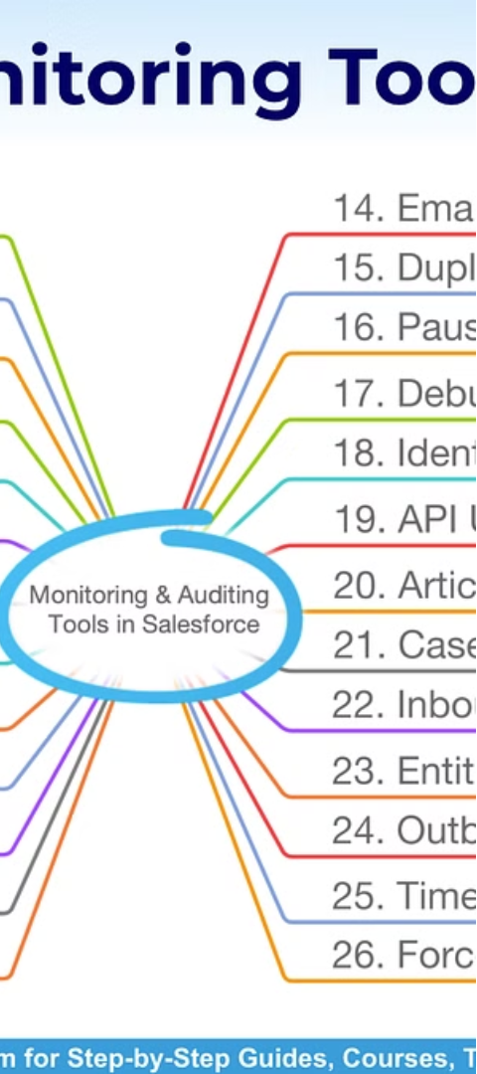



Мониторинг и оценка СУИБ
Мониторинг
Постоянное отслеживание состояния информационной безопасности.
Анализ
Оценка эффективности мер и определение областей для улучшения.
Оценка
Независимая проверка соответствия стандартам и требованиям.

Slide 8
Заключение и рекомендации
1
Непрерывное совершенствование
2
Комплексный подход
Внедрение не только технических, но и организационных мер.
Регулярный пересмотр СУИБ для поддержания ее эффективности.
3
Соответствие требованиям
4
Вовлечение сотрудников
Обеспечение соблюдения нормативных и законодательных требований.
Обучение персонала и повышение осведомленности о ИБ.

